Slide 1



구매 데이터 기반 시각화
※ 롯데 계열사 포인트
미세먼지팀
팀 원 : 김재목, 김희은, 이병준, 이세용, 정가임

Slide 2

L.Point 구매 데이터 기반 시각화
INDEX
01
데이터 이해
02
정보의 구조화
03
문제점 및 특이점 파악
04
시각화

Slide 3

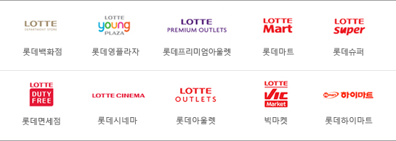
1. 데이터 이해
· 데이터 출처 : 제3회 L.point Big Data Competition “Be the L.BA” 대회 공개 데이터
· 데이터 대상 : 2년간 롯데그룹의 4개 계열사에서 구매한 고객(‘14~’15)
· 4개 계열사 : A / B / C / D (비공개)
· 데이터 목록 : 총 6개 데이터 조인 후 진행
구분 | 데이터 항목
Demo. | 고객 식별번호 / 성별 / 연령대 / 거주지 우편번호 앞 3자리
구매내역정보 | 제휴사(A/B/C/D), 영수증번호, 상품코드(대/중/소), 고객번호, 점포코드, 구매일자, 구매시간, 구매금액
상품분류 | 제휴사, 상품코드, 상품 분류명(중/소)
경쟁사이용 | 고객 식별번호, 제휴사, 경쟁사, 이용년월
멤버십여부 | 고객 식별번호, 멤버십명(더영 / 롭스 / 하이마트 / 다둥이), 가입년월
채널이용 | 고객 색별번호, 제휴사, 이용횟수
※
란?
롯데 全 계열사에서 구매 관련 적립 및 사용 가능한 포인트 제도

Slide 4
2. 정보의 구조화
· 계열사 A / B / C / D 추정
· 지역별, 계열사별, 시간대별, 연령대별 소비패턴 확인
· 등등

Slide 5
3. 문제점 및 특이점 파악
000

Slide 6
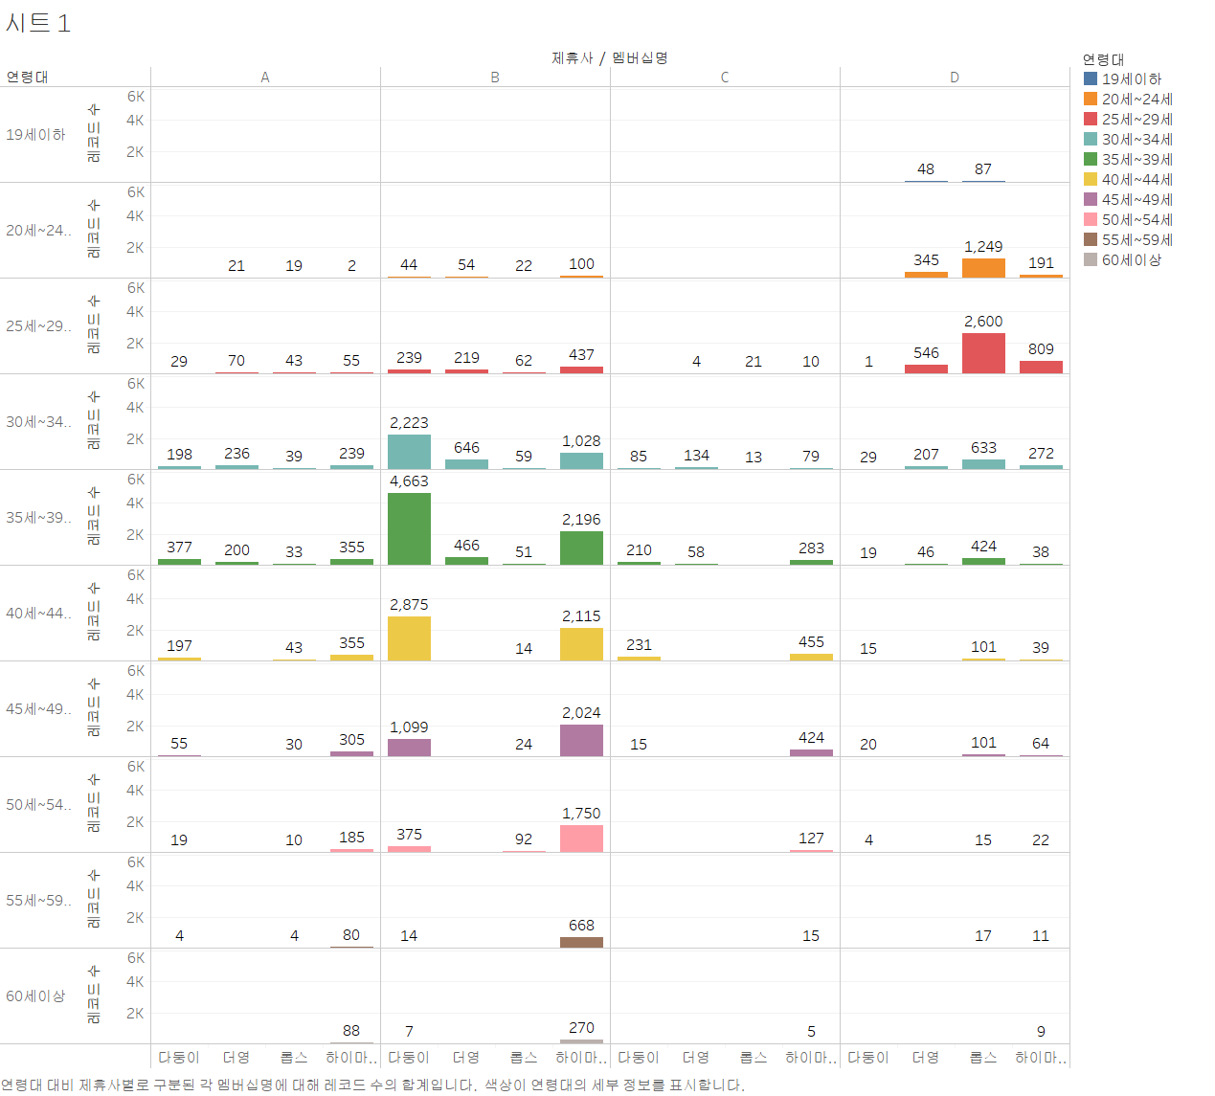
3. 문제점 및 특이점 파악
A : 백화점
B : 마트
C : 슈퍼
D : 롭스

Slide 7
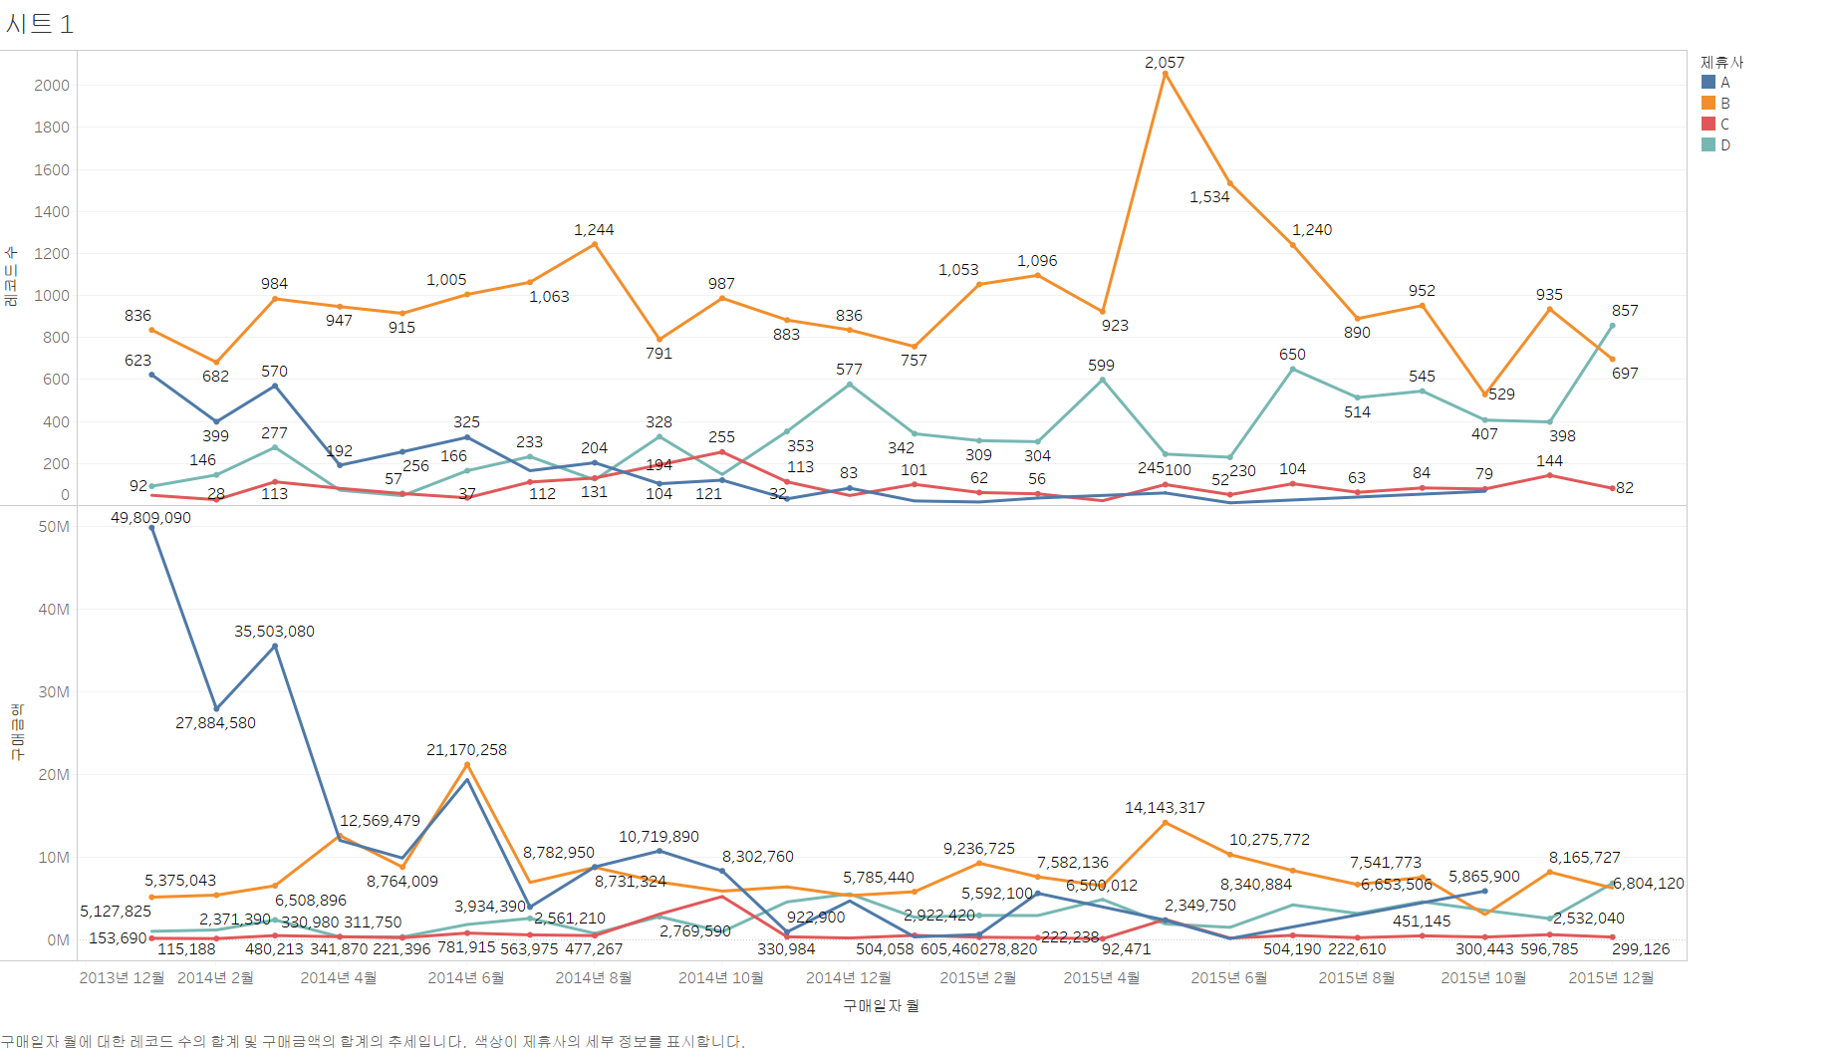
3. 문제점 및 특이점 파악
마트(B)의 구매 횟수는 가장 많으나, 객단가가 낮은 것으로 추정 가능
백화점(A)은 구매횟수에 비해 매출액이 높음.

Slide 8
4. 시각화
000

Slide 9
4. 시각화
000

Slide 10
4. 시각화
000

Slide 11
4. 시각화
000

